Slide 1

UML简介
UML 统一建模语言
(Unified Modeling Language)

Slide 2
UML产生与发展
70年代中期，公认的面向对象建模语言出现。
从1989年到1994年，其数量从不到十种增加到了五十多种。
90年代中，一批新方法出现了，其中最引人注目的是Booch 1993、OOSE和OMT-2等。

Slide 3
UML产生与发展
面对众多的建模语言，用户由于没有能力区别不同语言之间的差别，因此很难找到一种比较适合其应用特点的语言；
众多的建模语言实际上各有千秋；
虽然不同的建模语言大多相似，但仍存在某些细微的差别，极大地妨碍了用户之间的交流。
因此在客观上，极有必要在精心比较不同的建模语言优缺点及总结面向对象技术应用实践的基础上，取其精华，去其糟粕，求同存异，统一建模语言。

Slide 4
UML产生与发展
1994年10月，Grady Booch和Jim Rumbaugh开始致力于这一工作。他们首先将Booch 93和OMT-2 统一起来，并于1995年10月发布了第一个公开版本，称之为统一方法UM 0.8（United Method）。
1995年秋，OOSE 的创始人Ivar Jacobson加盟到这一工作。经过Booch、Rumbaugh和Jacobson三人的共同努力，于1996年6月和10月分别发布了两个新的版本，即UML 0.9和UML 0.91，并将UM重新命名为UML（Unified Modeling Language）。

Slide 5
UML产生与发展
1996年，一些机构将UML作为其商业策略已日趋明显。UML的开发者得到了来自公众的正面反应，并倡议成立了UML成员协会，以完善、加强和促进UML的定义工作。当时的成员有DEC、HP、I－Logix、 Itellicorp、 IBM、ICON Computing、MCI Systemhouse、Microsoft、Oracle、Rational Software、TI以及Unisys。这一机构对UML 1.0（1997年1月）及UML 1.1（1997年11月17日）的定义和发布起了重要的促进作用。

Slide 6
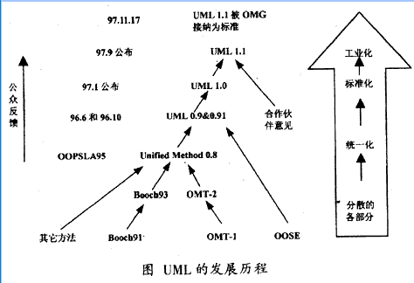
UML的产生和成长

Slide 7
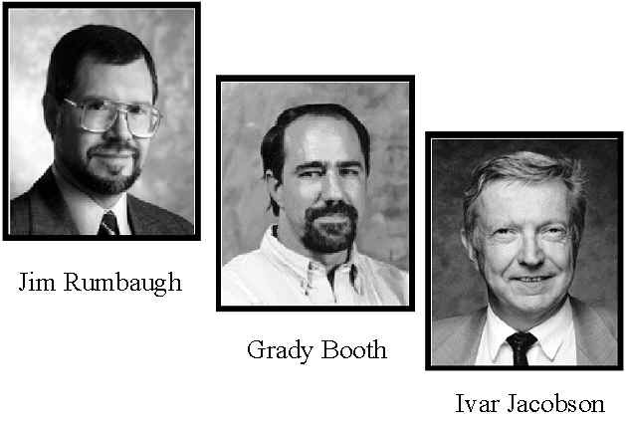
Rational三剑客

Slide 8
UML内容
UML是一种可视化的建模语言，它能让系统构造者用标准的、易于理解的方式建立起能够表达出他们想象力的系统蓝图，并且提供一种机制，以便于不同的人之间有效地共享和交流设计结果。

Slide 9
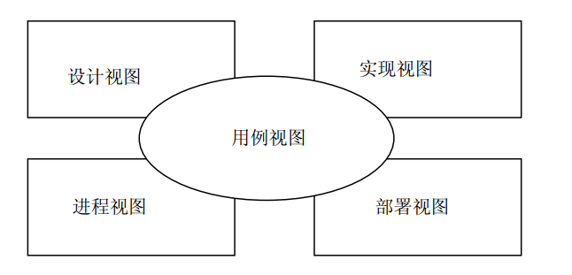
UML多种视图
UML可以通过称为4+1视图模型的软件系统结构来了解。
  每个视图对应一个特定的研究系统的观点。
  不同的视图突出特定的参与群体所关心的系统的不同方面，通过合并所有五个视图中得到的信息就可以形成系统的完整描述。
  为了特殊的目的，只考虑这些视图的子集中包含的信息可能就足够了。

Slide 10
UML多种视图
用例视图(use case view)定义了系统的外部行为，是最终用户、分析人员和测试人员所关心的。该视图定义了系统的需求，因此约束了描述系统设计和构造的某些方面的所有其他视图。这正是用例视图具有中心作用的原因，也是通常所说的用例驱动开发过程。
设计视图（design view）描述的是支持用例视图中规定的功能需求的逻辑结构。它由程序构件的定义，主要是类、类所持有的数据、类的行为以及类之间交互的说明组成。

Slide 11
UML多种视图
实现视图（ implementation view）描述构造系统的物理构件。这些构件不同于设计视图中描述的逻辑构件，这些构件包括如可执行文件、代码库和数据库等内容。这个视图中包含的信息与配置管理和系统集成这类活动有关。
进程视图（process view），涉及系统中并发性的问题。
部署视图（deployment view）描述物理构件如何在系统运行的实际环境（如计算机网络）中分布。

Slide 12
UML表示法
UML表示法：定义UML符号的表示法。它为开发者或开发工具使用这些图形符号和文本语法为系统建模提供了标准。
模型通常作为一组图呈现给设计人员。图( Diagrams)是一组模型元素的图形化表示。不同类型的图表示不同的信息，一般是它们描述的模型元素的结构或行为。
各种图都有一些规则，规定哪些模型元素能够出现在这种图中以及如何表示这些模型元素。

Slide 13
符号与图形
  在UML元模型中定义了很多模型元素，如：Use Case、类、接口、组件等，为了模型的可视化，UML为每个模型元素规定了特定的图形符号来表示。

Slide 14
活动者（Actor）
活动者名
  活动者是作用于系统的一个角色或者说是一个外部用户。活动者可以是一个人，也可以是使用本系统的外部系统。

Slide 15
用例（Use Case）
用例名
  用例是对活动者使用系统的一项功能的交互过程的陈述。

Slide 16
用户进行登录的用例图
用户
登录

Slide 17
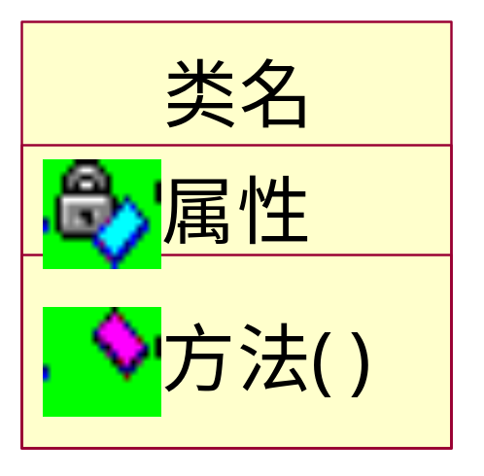
类（Class）
  类是具有相同属性和相同操作的对象的集合。

Slide 18




接口（Interface）
<< Interface >>
接口名
属性
方法()
  接口对外提供一组操作的定义，它是在没有给出对象实现的情况下对对象行为的描述。
  接口使用对象类的图形表示方法，接口名前面加《interface》。

Slide 19
包（Package）
包名
  包也是一种模型元素，可以把语义相近的模型元素组织在一个包里，增加对模型元素的可维护性。

Slide 20
消息（Message）
一般消息
返回消息

Slide 21
注释（Comment）
注释内容
  注释没有特定的语义，它用于对其他模型元素的补充说明。

Slide 22
UML模型图
  客观世界是一个复杂的系统，需要从不同的角度来考察，才能真正理解这个系统。
  为了能支持从不同角度来考察系统，标准建模语言UML定义了下列5类、共9种模型图：

Slide 23
UML模型图
  用例图
  静态图
    对象图
    类图
  行为图
    状态图
    活动图
  交互图
    顺序图
    协作图
  实现图
    构件图
    部署图

Slide 24
1.用例图
  从用户角度描述系统功能，并指出各功能的操作者。

Slide 25
2.静态图
  包括类图、对象图和包图。
  类图描述系统中类的静态结构。不仅定义系统中的类,表示类之间的联系如关联、依赖、聚合等,也包括类的内部结构(类的属性和操作)。
  类图描述的是一种静态关系,在系统的整个生命周期都是有效的。

Slide 26
2.静态图
  对象图是类图的实例，几乎使用与类图完全相同的标识。不同点在于对象图显示类的多个对象实例,而不是类。一个对象图是类图的一个实例。由于对象存在生命周期,因此对象图只能在系统某一时间段存在。
  包由包或类组成，表示包与包之间的关系。包图用于描述系统的分层结构。

Slide 27
3.行为图
  描述系统的动态模型和组成对象间的交互关系。
  状态图描述类的对象所有可能的状态以及事件发生时状态的转移条件。通常，状态图是对类图的补充。在实用上并不需要为所有的类画状态图，仅为那些有多个状态其行为受外界环境的影响并且发生改变的类画状态图。
  活动图描述满足用例要求所要进行的活动以及活动间的约束关系，有利于识别并行活动。

Slide 28
4.交互图
  描述对象间的交互关系。
  顺序图显示对象之间的动态合作关系,它强调对象之间消息发送的顺序,同时显示对象之间的交互(也称时序图、序列图);
  协作图描述对象间的协作关系,协作图跟顺序图相似,显示对象间的动态合作关系。除显示信息交换外,协作图还显示对象以及它们之间的关系。如果强调时间和顺序,则使用顺序图;如果强调上下级关系,则选择协作图。

Slide 29
5.实现图
  构件图描述代码部件的物理结构及各部件之间的依赖关系。一个部件可能是一个资源代码部件、一个二进制部件或一个可执行部件。 它包含逻辑类或实现类的有关信息。部件图有助于分析和理解部件之间的相互影响程度。
  部署图定义系统中软硬件的物理体系结构。它可以显示实际的计算机和设备(用节点表示)以及它们之间的连接关系,也可显示连接的类型及部件之间的依赖性。在节点内部,放置可执行部件和对象以显示节点跟可执行软件单元的对应关系。

Slide 30
类图 (Class diagram)
类图是用类和它们之间的关系描述系统的一种图示。
类、对象和它们之间的关联是面向对象技术中最基本的元素。类模型和对象模型揭示了系统的结构。

Slide 31
类（Class）
  类是具有相同属性和相同操作的对象的集合。

Slide 32
类的名称
  类的命名应尽量用应用领域中的术语,应明确、无歧义,以利于开发人员与用户之间的相互理解和交流。
  类的获取是一个依赖于人的创造力的过程,必须与领域专家合作,对研究领域仔细地分析,抽象出领域中的概念,定义其含义及相互关系,分析出系统类,并用领域中的术语为类命名。
  一般而言,类的名字是名词。

Slide 33
属性
  原则上来说,类的属性应能描述并区分每个特定的对象;
  只有系统感兴趣的特征才包含在类的属性中;
  系统建模的目的也会影响到属性的选取。

Slide 34
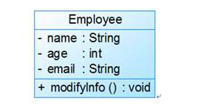
属性
  +（public）,-(private),#(protected)
可视性 属性名 [多重性] ：类型 ＝ 初始值

Slide 35
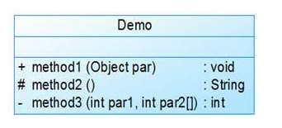
操作
可视性 操作名 （参数列表） ：返回列表
  +（public）,-(private),#(protected)

Slide 36
类之间的关系
事物之间相互联系的方式，无论是逻辑上的还是物理上的，都被建模为关系。
  依赖（Dependency）
  关联（Association）
  聚合（Aggregation）
  组合（Composition）
  泛化（Generalization）
  实现（Realization）

Slide 37
泛化（Generalization）
  泛化用于表示类/接口之间一般和特殊的结构关系。
  UML中用带空心箭头的实线表示Generalization关系，箭头指向一般个体。

Slide 38
泛化关系
是一般事物和该事物的较为特殊的种类之间的关系。
一个类可以有0-多个父类。
把没有父类且至少有一个子类的类称为根类或基类，把没有子类的类称为叶子类。

Slide 39
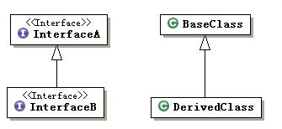
泛化

Slide 40
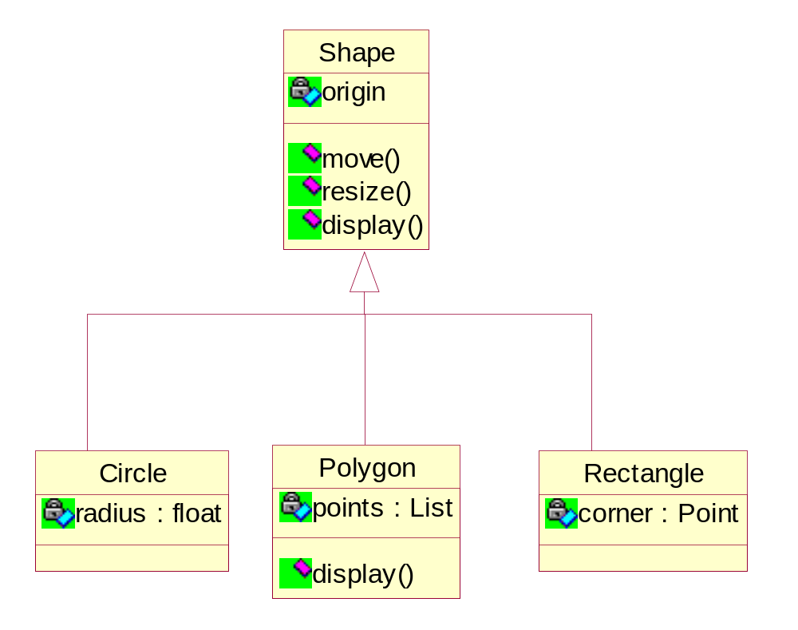
泛化

Slide 41
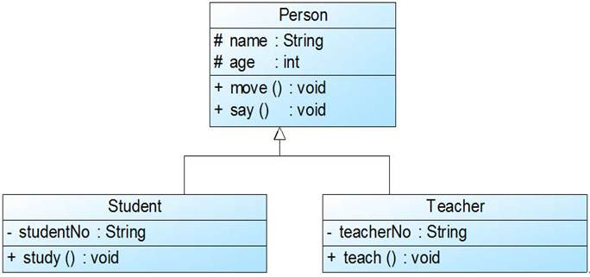
泛化

Slide 42
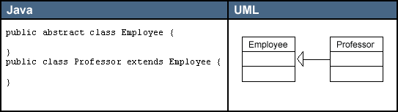
泛化

Slide 43
实现（Realization）
  实现是指一个模型元素（如：类）是另一个模型元素（如：接口）的实现。
  具体来说，可以指一个class类实现interface接口（可以是多个）的功能；实现是类与接口之间最常见的关系；在Java中此类关系通过关键字implements明确标识。
  UML中用空心箭头和虚线表示Realize关系，箭头指向定义约定的元素。

Slide 44
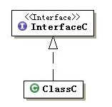
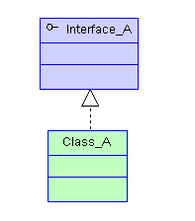
实现

Slide 45
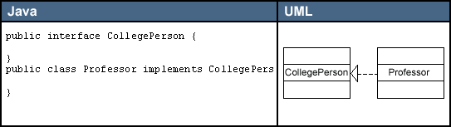
实现

Slide 46
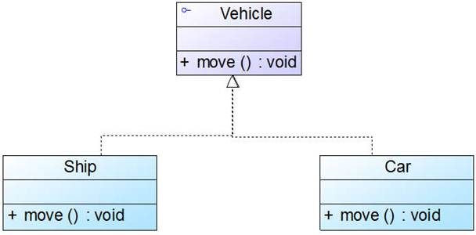
实现
public interface Vehicle
{ public void move(); }
public class Ship implements Vehicle { public void move() { …… } }
public class Car implements Vehicle { public void move() { …… } }

Slide 47
关联（Association）
  关联就是类或对象之间联接的描述。
  元素间的结构化关系，是一种弱关系，被关联的元素间通常可以被独立地考虑。
  关系表现为变量(has a )。类与类之间的联接，它使一个类知道另一个类的属性和方法。
  UML中用实线表示Association关系，箭头指向被关联元素。

Slide 48
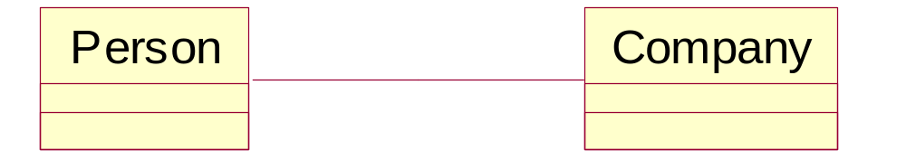
关联关系
是一种结构关系，它指明一个事物的对象与另一个事物的对象间的联系。
恰好连接两个类的关联称为二元关联。
多于两个类的关联称为n元关联。

Slide 49
关联在Java中
  是用实例变量实现的。

Slide 50
关联（Association）
  关联可以有方向，可以是单向关联，也可以是双向关联。
    双向关联：两个类都知道另一个类的公共属性和操作。
    单向关联：只有一个类知道另外一个类的公共属性和操作。
  关联表现在代码层面，往往为被关联类B以成员变量的形式出现在关联类A中
  在使用类图表示关联关系时可以在关联线上标注角色名，一般使用一个表示两者之间关系的动词或者名词表示角色名（有时该名词为实例对象名），关系的两端代表两种不同的角色，因此在一个关联关系中可以包含两个角色名，角色名不是必须的，可以根据需要增加，其目的是使类之间的关系更加明确。

Slide 51
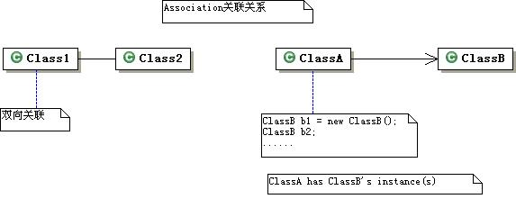
关联

Slide 52

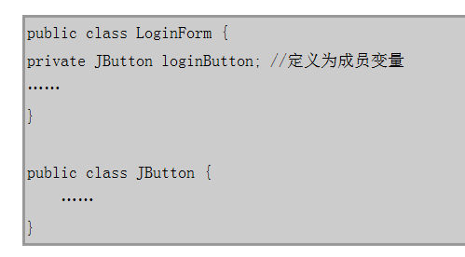
单向关联
例：在一个登录界面类LoginForm中包含一个JButton类型的注册按钮loginButton，它们之间可以表示为关联关系，代码实现时可以在LoginForm中定义一个名为loginButton的属性对象，其类型为JButton。

Slide 53

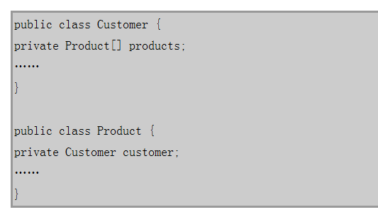
双向关联
例：顾客(Customer)购买商品(Product)并拥有商品，反之，卖出的商品总有某个顾客与之相关联。因此，Customer类和Product类之间具有双向关联关系。

Slide 54
关联的修饰
名称：关联可以有一个名称，用以描述该关系的性质。
角色：是关联中靠近它的一端的类对另外一端的类呈现的职责。
多重性：在关联的另一端的类的每个对象要求在本端的类必须有多少个对象

Slide 55
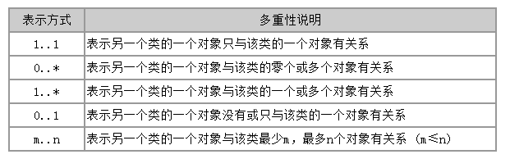
多重性关联
多重性关联关系又称为重数性(Multiplicity)关联关系，表示两个关联对象在数量上的对应关系。在UML中，对象之间的多重性可以直接在关联直线上用一个数字或一个数字范围表示。
常见的多重性表示方式为：

Slide 56
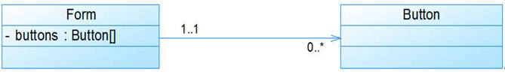
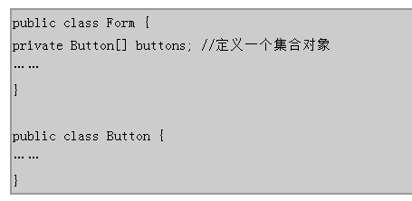
多重性关联
例如：一个界面(Form)可以拥有零个或多个按钮(Button)，但是一个按钮只能属于一个界面，因此，一个Form类的对象可以与零个或多个Button类的对象相关联，但一个Button类的对象只能与一个Form类的对象关联

Slide 57
依赖（Dependency）
  依赖表示两个或多个模型元素之间语义上的关系 。
  在UML中，依赖关系用带箭头的虚线表示，由依赖的一方指向被依赖的一方。
  依赖(Dependency)关系是一种使用关系，表现为函数中的参数(use a)。是类与类之间的连接，表示一个类依赖于另一个类的定义，其中一个类的变化将影响另外一个类。例如如果A依赖于B，则B多体现为方法的参数，也可以表现为局部变量，或静态方法的调用。

Slide 58
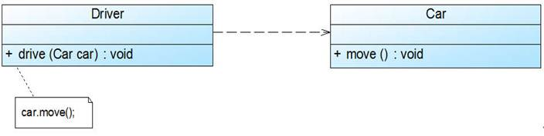
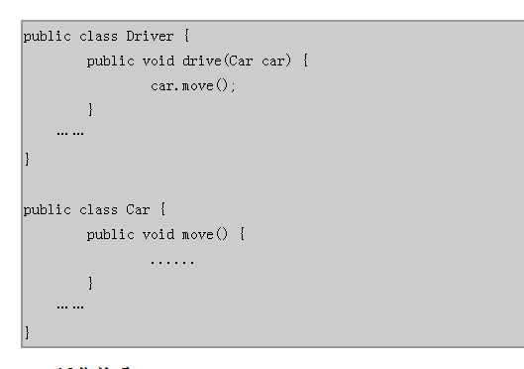
依赖

Slide 59
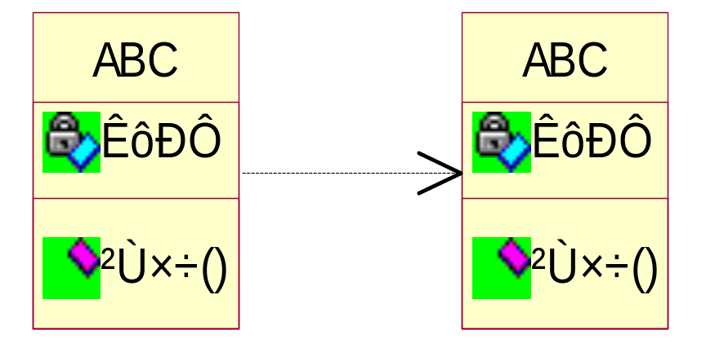
依赖关系
是一种使用关系，它说明一个事物规格说明的变化可能影响到使用它的另一事物，但反之未必。

Slide 60
整体/部分关联
  聚合
  组合

Slide 61
聚合（Aggregation）
  聚合关系用于表示对象之间部分和整体关系，但关系比较松散。
  关联关系的一种特例，表示部分和整体（整体 has a 部分）的关系。
  UML中用带空心菱形头的实线表示Aggregation关系，菱形头指向整体。
  在聚合关系中，成员对象是整体对象的一部分，但是成员对象可以脱离整体对象独立存在。
    例如：汽车发动机(Engine)是汽车(Car)的组成部分，但是汽车发动机可以独立存在，因此，汽车和发动机是聚合关系。
Notes:
普通关联关系的两个类处于同一层次上，而聚合关系的两个类处于不同的层次，一个是整体，一个是部分。同时，是一种弱的“拥有”关系。体现的是A对象可以包含B对象，但B对象不是A对象的组成部分。具体表现为，如果A由B聚合成，表现为A包含有B的全局对象，但是B对象可以不在A创建的时刻创建。

Slide 62
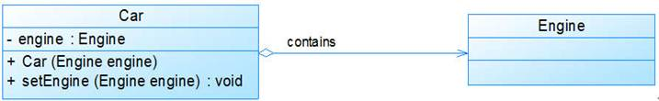
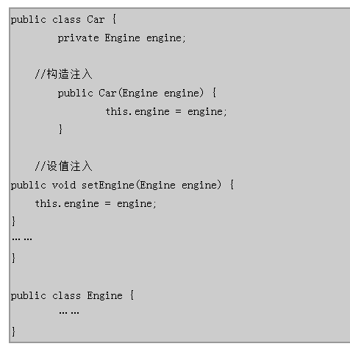
聚合
在代码实现聚合关系时，成员对象通常作为构造方法、Setter方法或业务方法的参数注入到整体对象中

Slide 63
聚合在Java中
  是用实例变量实现的。
  关联与聚合仅从Java语法分辨不出。

Slide 64
组合（Composition）
  组合关系用于表示对象之间部分和整体关系，关系很紧密。
  在UML中，组合关系用带实心菱形的直线表示。
  在组合关系中整体对象可以控制成员对象的生命周期，一旦整体对象不存在，成员对象也将不存在，成员对象与整体对象之间具有同生共死的关系。例如：人的头(Head)与嘴巴(Mouth)，嘴巴是头的组成部分之一，而且如果头没了，嘴巴也就没了，因此头和嘴巴是组合关系

Slide 65

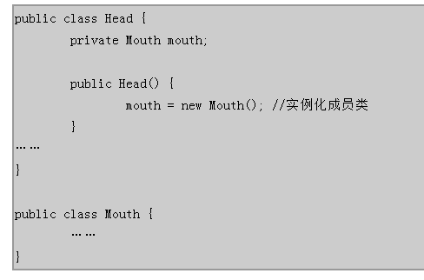
组合
在代码实现组合关系时，通常在整体类的构造方法中直接实例化成员类

Slide 66
关联、组合、聚合
  关联和聚合的区别主要在语义上
    关联的两个对象之间一般是平等的，例如你是我的朋友
    聚合则一般不是平等的，例如一个公司包含了很多员工，其实现上是差不多的。
  聚合和组合的区别则在语义和实现上都有差别
    组合的两个对象之间其生命期有很大的关联，被组合的对象是在组合对象创建的同时或者创建之后创建，在组合对象销毁之前销毁。一般来说被组合对象不能脱离组合对象独立存在，而且也只能属于一个组合对象，例如一个文档的版本，必须依赖于文档的存在，也只能属于一个文档。
    聚合则不一样，被聚合的对象可以属于多个聚合对象，例如一个员工可能可以属于多个公司。

Slide 67
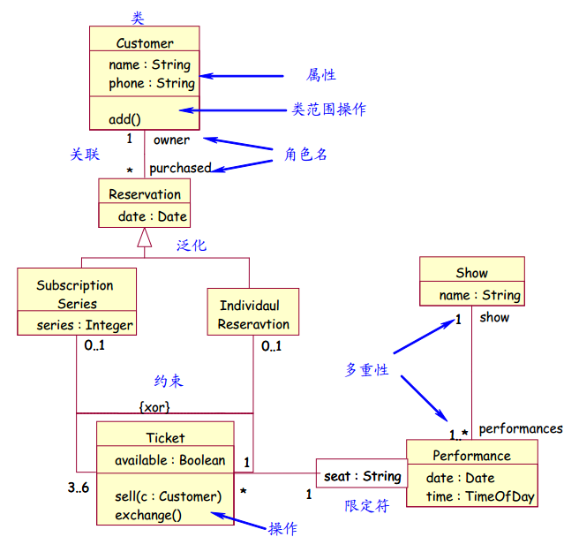
UML类图

Slide 68
对象图
  对象图是类图的实例,几乎使用与类图完全相同的标识。不同点在于对象图显示类的多个对象实例,而不是实际的类。一个对象图是类图的一个实例。由于对象存在生命周期,因此对象图只能在系统某一时间段存在。
  对象(object)是一个类的实例，是具有具体属性值的一个具体事物。对象的图标也是一个矩形，和类的图标一样，但是对象名下面要带下划线。实例的名字以一个小写字母开头。

Slide 69
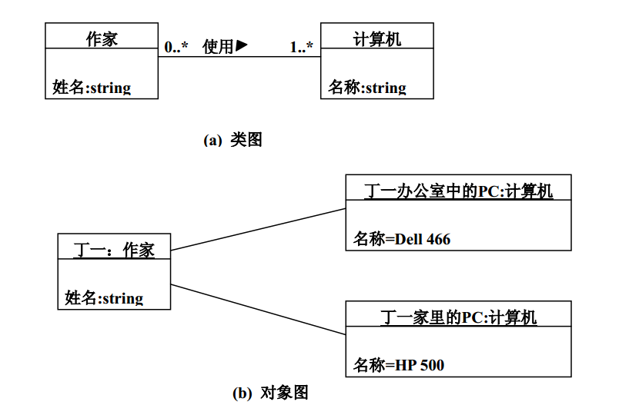
对象图

Slide 70
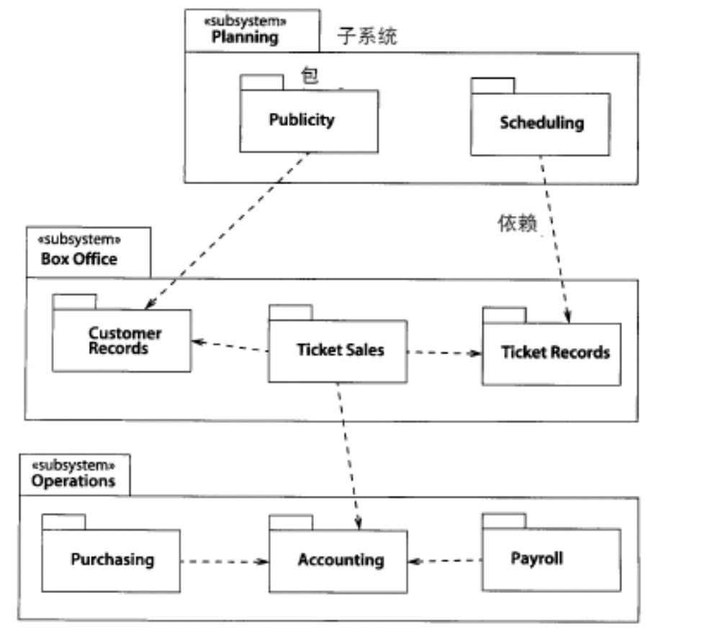
包图

Slide 71
用例图
  用例( use case)是从用户的观点对系统行为的一个描述。
  用例图展现了一组用例、参与者以及它们间的关系。
  可以用用例图描述系统的静态使用情况。
  在对系统行为组织和建模方面，用例图是相当重要的。

Slide 72
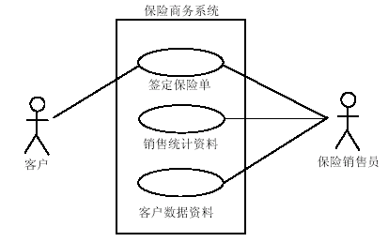
用例图
用例图中包含三种模型元素：系统、角色、用例。
角色(Actor)
系统
(System)
关系(relationship)
用例
(Use Case)

Slide 73
用例图—系统
系统是用例模型的一个组成部分。它可以代表一台机器或者一个业务活动。
系统的边界用来说明构建的用例模型的应用范围。

Slide 74
系统边界
例如一台自助式售货机(被看作系统)应提供售货、供货、提取销售款等功能。这些功能在自动售货机之内的区域起作用，自动售货机之外的情况不考虑。

Slide 75
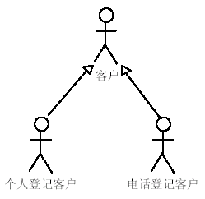
用例图—角色(Actor)
角色是与系统交互的人或者事物。角色代表一个群体，而不具体地指某一个体。

Slide 76
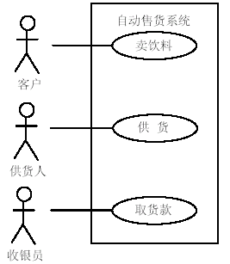
用例图—用例(Use Case)
用例代表一个完整的功能。是对一组动作序列的描述，显示了系统是如何被使用。
用例的特征：
1. 用例总由角色初始化。
2. 用例为角色提供值。
3. 用例具有完整性。

Slide 77
用例之间的关系
包含：即在一个用例中重用另一个用例中的步骤。要表达用例的包含关系，可以使用类之间依赖关系的表示符号，也就是连接两个类之间的虚线，箭头指向被依赖的类。在线上要加一个关键字，也就是用双尖括号扩起来的“include”。
新用例扩展(extend)了原来的用例，因为它在原用例的基础上增加了新的步骤序列，因此原用例被称作基用例(base use case)。可视化扩展关系也是用一条依赖线（带箭头的虚线），沿线上加一个用双尖括号括起来的“extend”关键字。箭头是从扩展的用例指向被扩展用例。
继承：一个用例可以继承另一个用例。子用例可以从父用例继承行为和含义，还可以增加自己的行为。任何父用例出现的地方子用例也可以出现。用例之间的泛化关系建模与类之间泛化关系建模方法相同，用一条带空心三角形箭头的实线从子用例指向父用例。
分组：在一些用例图中，用例的数目可能非常多，这时就需要组织这些用例。这种情况在一个系统包含很多个子系统时就会出现。最直接的方法是把相关的用例放在一个包中组织起来。包用一个一边突起的文件夹形的矩形框表示。 一组用例可以出现在一个文件夹框中。

Slide 78
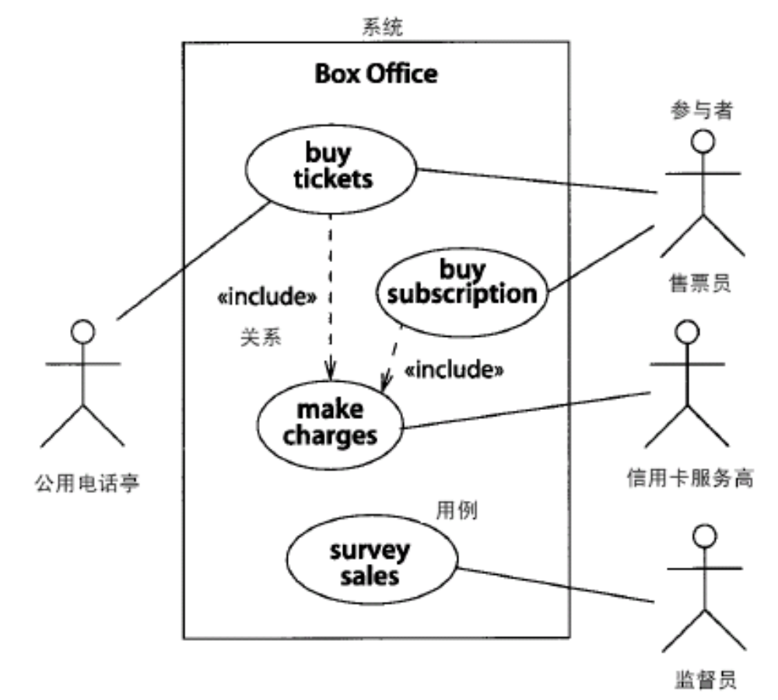

Slide 79
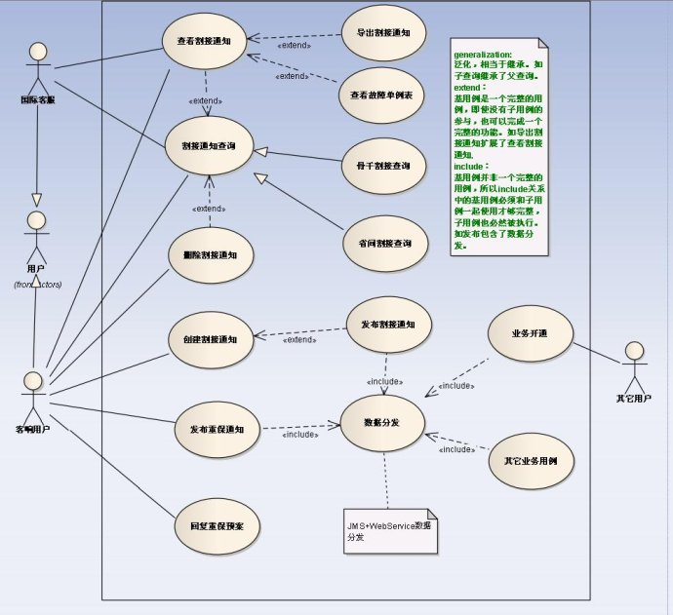


Slide 80
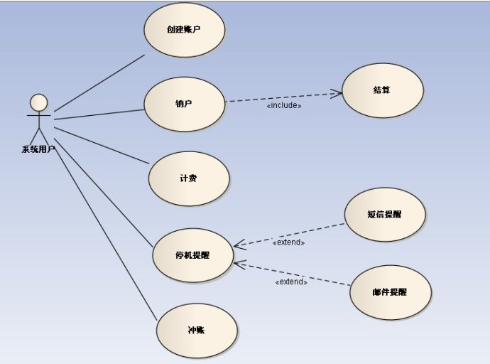
销户：因为销户必需先进行账户结算，所以这里用include
停机提醒：有两个可选项，短信提醒和邮件提醒，所以用extend

Slide 81
3.行为图
  描述系统的动态模型和组成对象间的交互关系。
  状态图描述类的对象所有可能的状态以及事件发生时状态的转移条件。通常,状态图是对类图的补充。在实用上并不需要为所有的类画状态图,仅为那些有多个状态其行为受外界环境的影响并且发生改变的类画状态图。
  活动图描述满足用例要求所要进行的活动以及活动间的约束关系,有利于识别并行活动。

Slide 82
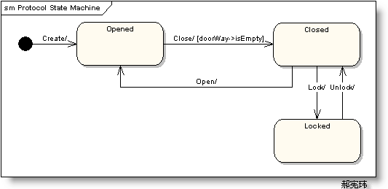
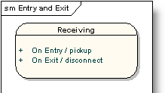
状态图
状态图（Statechart Diagram）主要用于描述一个对象在其生存期间的动态行为，表现为一个对象所经历的状态序列，引起状态转移的事件（Event），以及因状态转移而伴随的动作（Action）。一般可以用状态机对一个对象的生命周期建模，状态图用于显示状态机（State Machine Diagram），重点在于描述状态图的控制流。
如下图例子，状态机描述了门对象的生存期间的状态序列，引起转移的事件，以及因状态转移而伴随的动作（Action）。

Slide 83
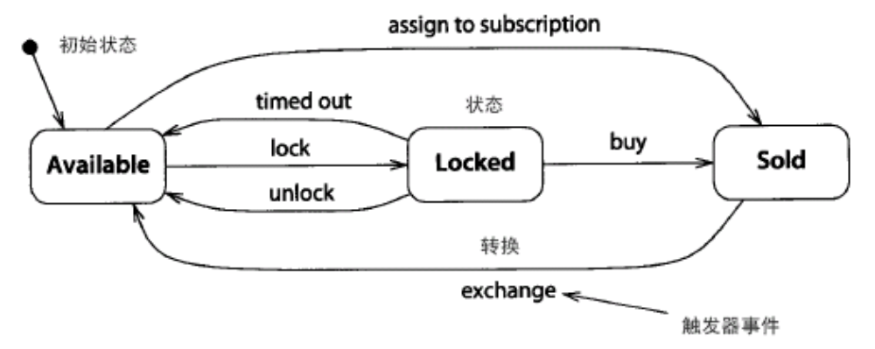
状态图

Slide 84
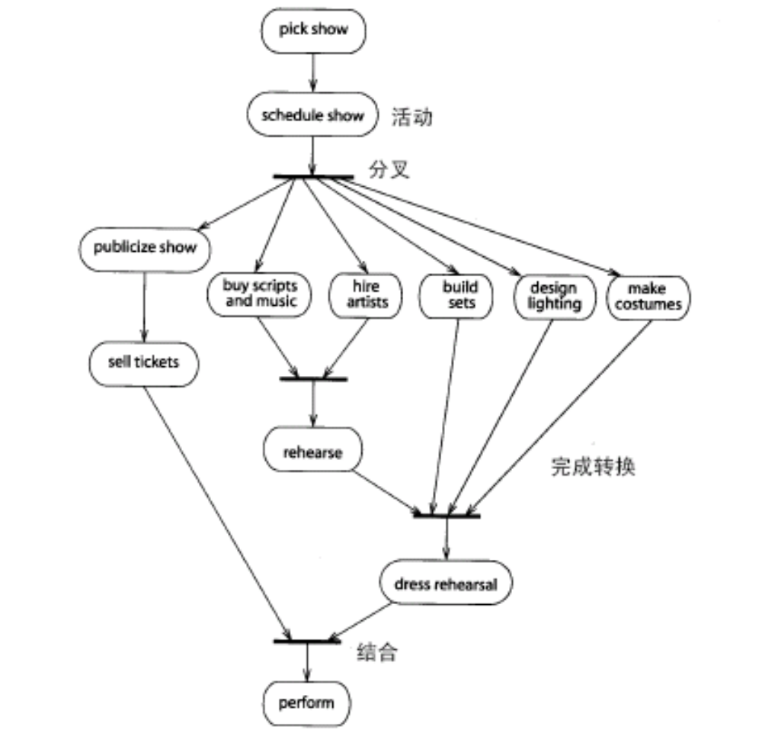
活动图
  活动图描述满足用例要求所要进行的活动以及活动间的约束关系,有利于识别并行活动。

Slide 85
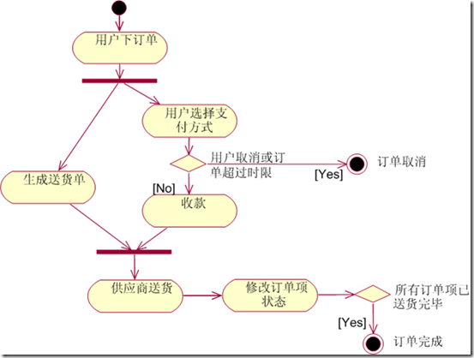
活动图

Slide 86
4.交互图
  描述对象间的交互关系。
  顺序图显示对象之间的动态合作关系,它强调对象之间消息发送的顺序,同时显示对象之间的交互(也称时序图、序列图);
  协作图描述对象间的协作关系,协作图跟顺序图相似,显示对象间的动态合作关系。除显示信息交换外,协作图还显示对象以及它们之间的关系。如果强调时间和顺序,则使用顺序图;如果强调上下级关系,则选择协作图。

Slide 87
顺序图
顺序图是描述对象是怎么交互的，着重体现对象间消息传递的时间顺序。
用顺序图说明系统的动态视图。

Slide 88
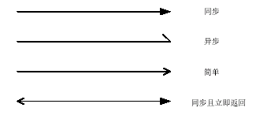
消息类型
消息有三种：简单消息（simple）
同步消息（synchronous）
异步消息（asynchronous）

Slide 89
消息
  简单消息(Simple Message) 表示简单的控制流。用于描述控制如何在对象间进行传递，而不考虑通信的细节。
  同步消息(Synchronous Message) 表示嵌套的控制流。操作的调用是一种典型的同步消息。调用者发出消息后必须等待消息返回，只有当处理消息的操作执行完毕后，调用者才可继续执行自己的操作。
  异步消息(Asynchronous Message) 表示异步控制流。当调用者发出消息后不用等待消息的返回即可继续执行自己的操作。异步消息主要用于描述实时系统中的并发行为。

Slide 90
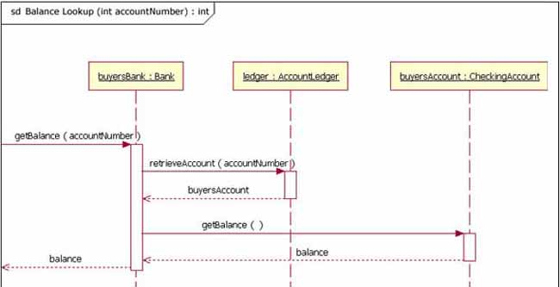
顺序图
  顺序图存在两个轴：水平轴表示不同的对象，垂直轴表示时间。
  在顺序图中，对象用一个带有垂直虚线的矩形框表示，在矩形框内标有对象名和类名。垂直虚线称为对象的生命线，它代表在对象之间的交互作用中该对象的生命期。

Slide 91
顺序图
  在生命线上的窄矩形条被称作激活(activation)，表示该对象正在执行某个操作。
  激活矩形的长度表示操作的持续时间。

Slide 92
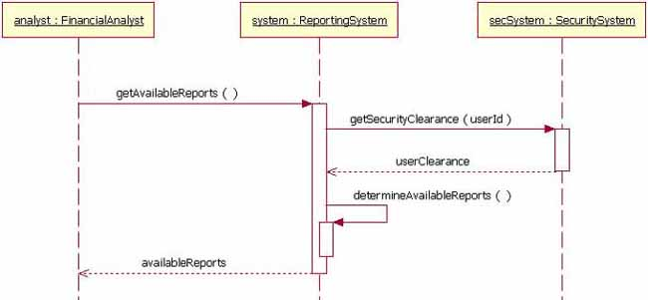
顺序图
  对象的生命线之间的箭头表示消息。消息的箭头形状指明消息的类型时发送还是返回。
  消息按发生的时间顺序从上到下排列。每个消息旁标注消息名：也可加上参数并标注一些控制信息。返回自身生命线的消息箭头叫自身消息(self call message)，表示对象发送消息给自己。

Slide 93
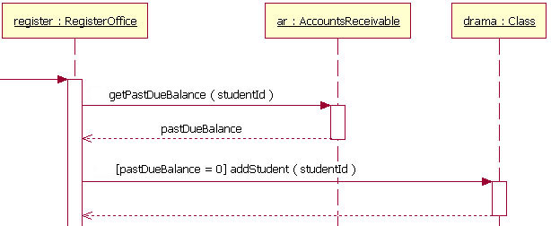
约束
  当为对象的交互建模时，有时候，必须满足一个条件，消息才会传递给对象。约束在 UML 图各处中，用于控制流。
  下图中，约束是文本“[pastDueBalance=0]”。通过这个消息上的约束，如果应收帐系统返回一个零点的逾期平衡，addStudent 消息才将会被传递。

Slide 94
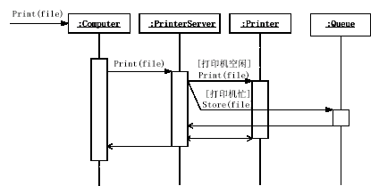
顺序图
对象
生命线lifeline
激活activation
消息

Slide 95
协作图
  协作图描述对象间的协作关系,协作图跟顺序图相似,显示对象间的动态合作关系。除显示信息交换外,协作图还显示对象以及它们之间的关系。如果强调时间和顺序,则使用顺序图;如果强调上下级关系,则选择协作图。
  协作图中表示了角色之间的关系，通过协作图限定协作中的对象或链。协作指的是在一定的语境中一组对象以及实现某些行为的对象间的相互作用。

Slide 96
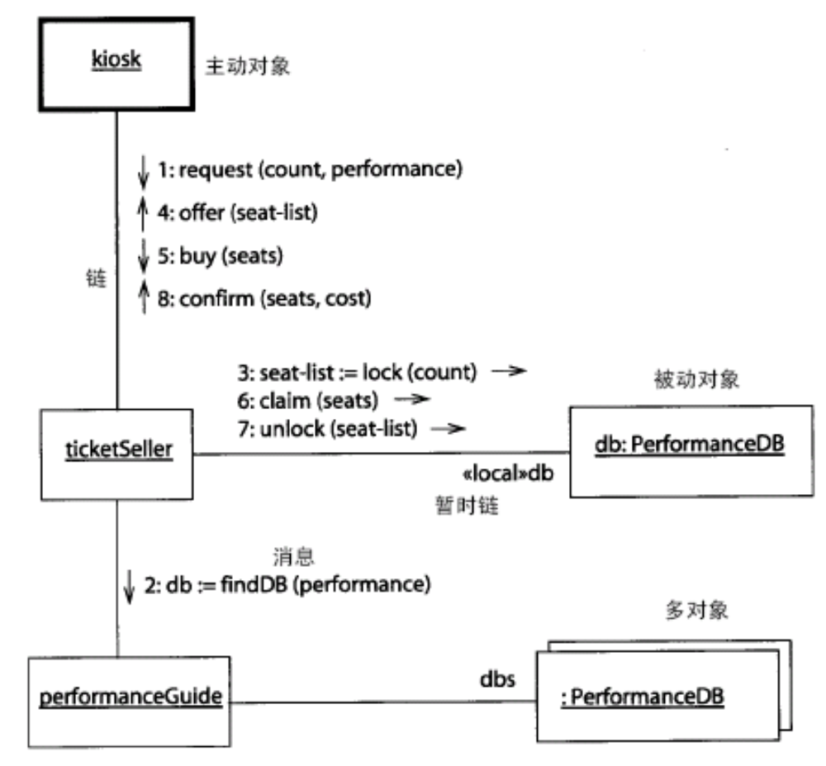
协作图

Slide 97
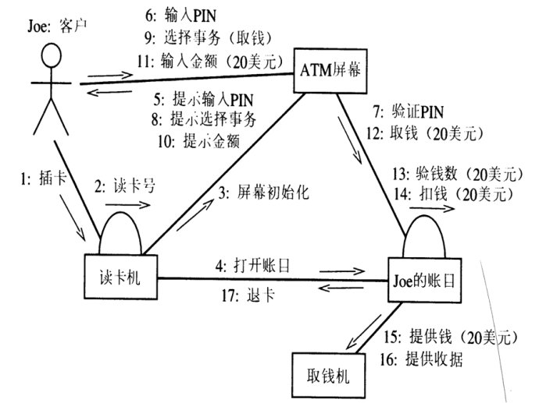
协作图

Slide 98
5.实现图
  构件图描述代码部件的物理结构及各部件之间的依赖关系。一个部件可能是一个资源代码部件、一个二进制部件或一个可执行部件。 它包含逻辑类或实现类的有关信息。部件图有助于分析和理解部件之间的相互影响程度。
  部署图定义系统中软硬件的物理体系结构。它可以显示实际的计算机和设备(用节点表示)以及它们之间的连接关系,也可显示连接的类型及部件之间的依赖性。在节点内部,放置可执行部件和对象以显示节点跟可执行软件单元的对应关系。

Slide 99
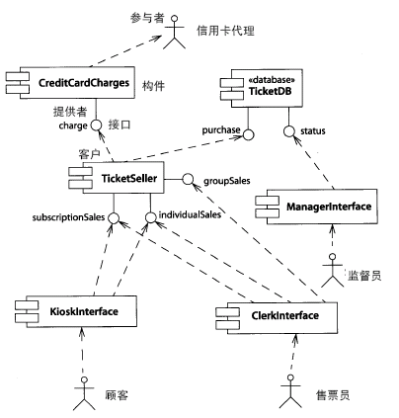
构件图
  构件图描述代码部件的物理结构及各部件之间的依赖关系。一个部件可能是一个资源代码部件、一个二进制部件或一个可执行部件。 它包含逻辑类或实现类的有关信息。部件图有助于分析和理解部件之间的相互影响程度。

Slide 100
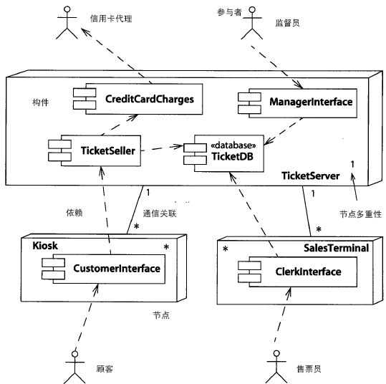
部署图
  部署图定义系统中软硬件的物理体系结构。它可以显示实际的计算机和设备(用节点表示)以及它们之间的连接关系,也可显示连接的类型及部件之间的依赖性。在节点内部,放置可执行部件和对象以显示节点跟可执行软件单元的对应关系。

Slide 101

部署图
Notes:
学生自己学习《UML案例研究》一章

